Slide 1
Тема 6. Оплата праці персоналу підприємства
Презентація лекції підготована
доцентом кафедри економіки і підприємництва
Андрусь Ольгою Іванівною
Навчально-методичні матеріали затверджені на засіданні кафедри економіки і підприємництва, протокол № 2 від 22.09.2020 р.

Slide 2
Оплата праці – грошовий вираз ціни робочої сили, який вмотивовує працівника досягати бажаного рівня продуктивності його праці та уособлюється виплаченою йому заробітною платою за виконані роботи, надані послуги.

Slide 3
Заробітна плата як соціально-економічна категорія, є основним засобом задоволення особистих потреб працівників, економічним стимулятором розвитку суспільного виробництва, зростання продуктивності праці, скорочення витрат виробництва та засобом перерозподілу трудових ресурсів в межах національної економіки.

Slide 4
Заробітна плата виконує ряд функцій:
Відтворювальна функція заробітної плати полягає в забезпеченні нормального відтворення робочої сили відповідної кваліфікації.
Стимулююча функція зумовлює формування такої величини оплати праці, які б спонукала працівників підвищувати продуктивність праці, прагнути високих результатів праці на кожному робочому місці.
Регулююча функція оплати праці визначає диференціацію рівнів заробітної плати залежно від кваліфікації, складності, напруженості праці.
Соціальна функція сприяє забезпеченню соціальної справедливості стосовно однакової оплати праці за однакову роботу.

Slide 5
Кодекс законів про працю України (КЗПУ) регламентує самостійний вибір систем, форм та обсягів оплати праці працівників підприємства.
Відповідно до КЗпП України мінімальні державні гарантії і компенсації такі:
Гарантії відносно діючих норм оплати праці:
за роботу в понаднормовий час;
за роботу в святкові, неробочі і вихідні дні;
за роботу в нічний час;
за час простою, що мав місце не з вини працівника;
при виготовленні продукції, що виявилася браком не з вини працівника;
працівників, молодших вісімнадцяти років, при скороченій тривалості їх щоденної роботи.
Гарантії оплати працівникам часу: щорічних відпусток; виконання державних обов'язків; підвищення кваліфікації, виробничого навчання, перекваліфікації або навчання інших спеціальностей; хвороби або обстеження в медичних установах; іншої тимчасової роботи на в зв'язку з виробничою необхідністю; переведених за станом здоров'я на легшу нижчеоплачувану роботу; відпусток по догляду за дитиною до трьох років; донорів.
Гарантії і компенсації працівникам при: переїзді на роботу в іншу місцевість; службових відрядженнях; роботі у польових умовах.

Slide 6
Заробітна плата формується з: основної та додаткової заробітної плати.
Основна заробітна плата працівника визначається тарифними ставками, посадовими окладами, відрядними розцінками, а також доплатами відповідно до чинного законодавства. Її величина відображає також особистий внесок працівника в результати діяльності підприємства за певний період. Відповідно до чинного законодавства основна заробітна плата охоплює оплату чергових, декретних відпусток, оплату роботи неповнолітніх, час виконання державних і суспільних обов'язків, вихідної допомоги при звільненні тощо.
Додаткова заробітна плата визначає кінцеві результати діяльності підприємства в умовах ринку та виявляється преміями, винагородами, заохочувальними виплатами понад діючих окладів і тарифних ставок основної заробітної плати. Додаткова заробітна плата нараховується працівникам за кількість та якість виконаних робіт, роботу в нічний час, понаднормову роботу, бригадирство тощо.

Slide 7
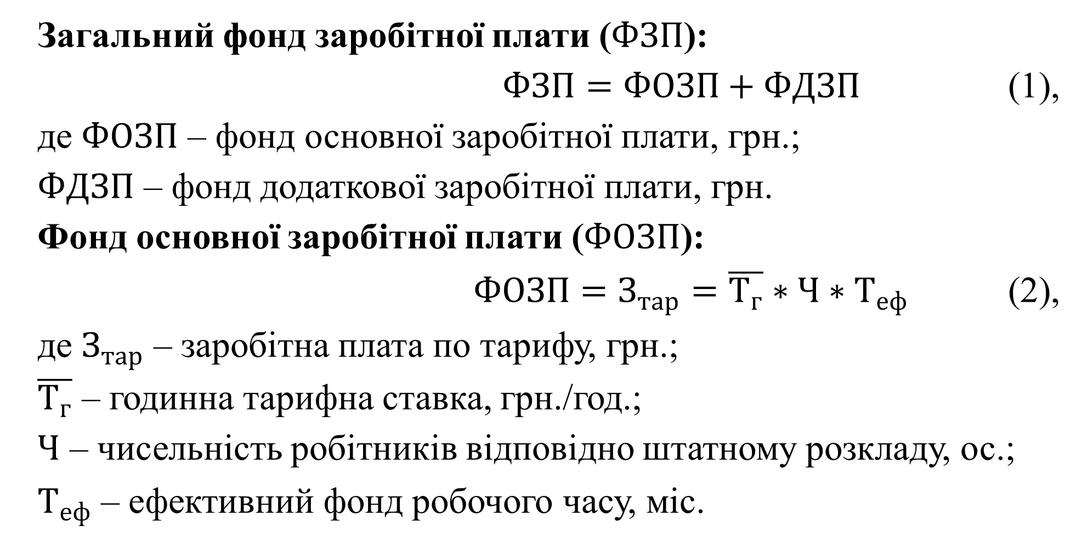
Загальний фонд заробітної плати ($ФЗП$):
$ФЗП=ФОЗП+ФДЗП$ (1),
де $ФОЗП$ – фонд основної заробітної плати, грн.;
$ФДЗП$ – фонд додаткової заробітної плати, грн.
Фонд основної заробітної плати ($ФОЗП$):
$ФОЗП=З_{тар}=\overline{Т_{г}}∗Ч∗Т_{еф}$ (2),
де $З_{тар}$ – заробітна плата по тарифу, грн.;
$\overline{Т_{г}}$ – годинна тарифна ставка, грн./год.;
$Ч$ – чисельність робітників відповідно штатному розкладу, ос.;
$Т_{еф}$ – ефективний фонд робочого часу, міс.

Slide 8
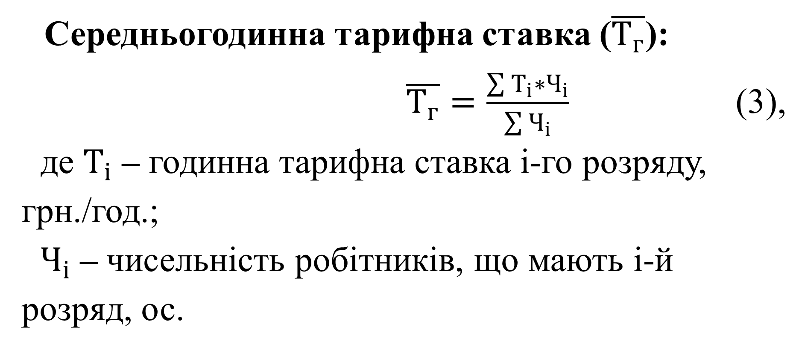
Середньогодинна тарифна ставка ($\overline{Т_{г}}$):
$\overline{Т_{г}}=\frac{\sum{Т_{і}∗Ч_{і}}}{\sum{Ч_{і}}}$ (3),
де $Т_{і}$ – годинна тарифна ставка і-го розряду, грн./год.;
$Ч_{і}$ – чисельність робітників, що мають і-й розряд, ос.

Slide 9
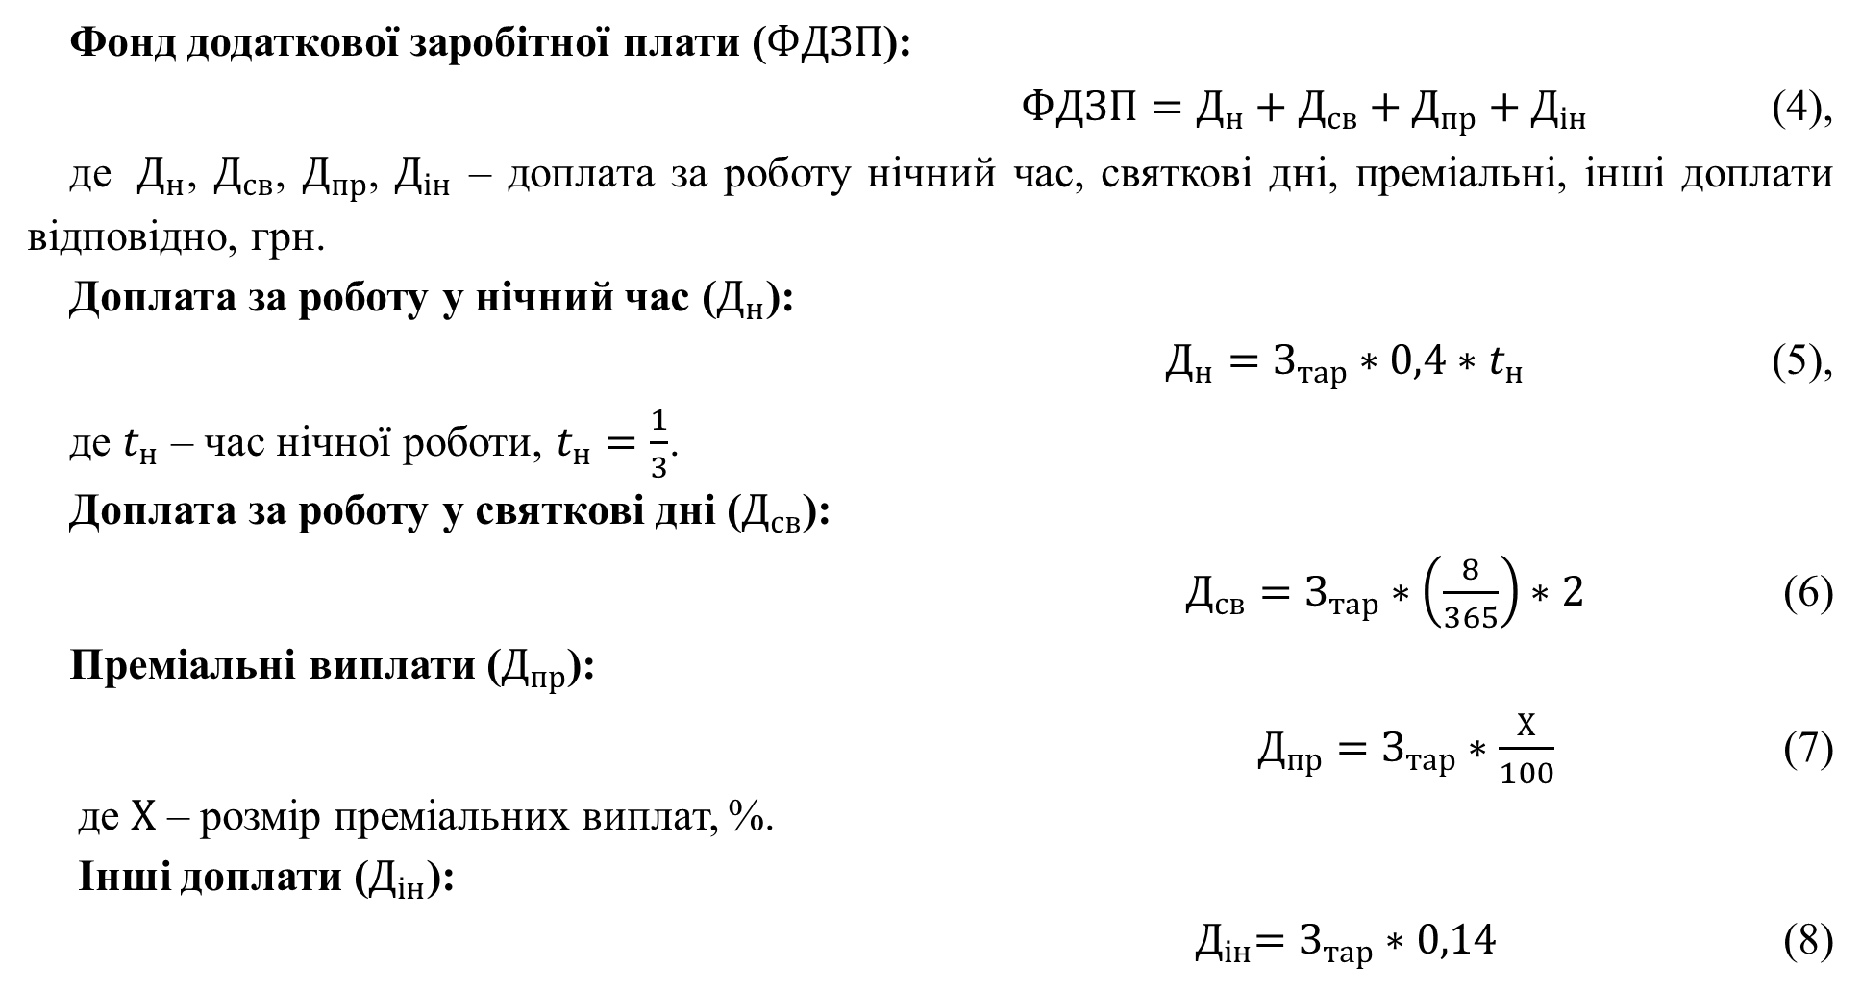
Фонд додаткової заробітної плати ($ФДЗП$):
$ФДЗП=Д_{н}+Д_{св}+Д_{пр}+Д_{ін}$ (4),
де $Д_{н}$, $Д_{св}$, $Д_{пр}$, $Д_{ін}$ – доплата за роботу нічний час, святкові дні, преміальні, інші доплати відповідно, грн.
Доплата за роботу у нічний час ($Д_{н}$):
$Д_{н}=З_{тар}∗0,4∗t_{н}$ (5),
де $t_{н}$ – час нічної роботи, $t_{н}=\frac{1}{3}$.
Доплата за роботу у святкові дні ($Д_{св}$):
$Д_{св}=З_{тар}∗\left(\frac{8}{365}\right)∗2$ (6)
Преміальні виплати ($Д_{пр}$):
$Д_{пр}=З_{тар}∗\frac{Х}{100}$ (7)
де $Х$ – розмір преміальних виплат, %.
Інші доплати ($Д_{ін}$):
${ Д}_{ін}=З_{тар}∗0,14$ (8)

Slide 10
Водночас, з огляду податкового законодавства фонд оплати праці (ФОП) складається із заробітної плати та єдиного соціального внеску (ЄСВ):
ФОП = ЗП + ЄСВ, [грн], (9)
де ЗП – заробітна плата підприємства в цілому як сума заробітних плат працівників всіх підрозділів підприємства, грн.
ЄСВ – єдиний соціальний внесок по ЗП – обов’язкові соціальні відрахування підприємства до Пенсійного фонду України, які складають 22% по ЗП, грн.

Slide 11
Мінімальна величина заробітної плати встановлюється державою та враховує прожитковий мінімум, рівень оподаткування доходів працівників, середньогалузеву заробітну плату, умови оплати праці в бюджетних установах.
Зазначимо, що з 1 вересня 2020 року мінімальна заробітна плата в Україні становить 5000 грн/міс., відповідно мінімальна тарифна ставка оплати праці становить:
ТС_{min погод}= 5000 /21/8 = 29,20 [грн/год] (10)
де 5000 грн. – діюча мінімальна заробітна плата, (щороку Кабінет Міністрів України переглядає мінімальну заробітну плату); 21 – кількість робочих днів місяця; 8 – нормативна тривалість робочого дня, годин.

Slide 12
Розрізняють тарифну і безтарифну системи оплати праці.

Slide 13
Тарифна система оплати праці охоплює такі елементи:
тарифно-кваліфікаційні довідники;
тарифні сітки;
тарифні ставки;
систему посадових окладів.

Slide 14
Тарифно-кваліфікаційний довідник – це нормативний документ, який систематизує професії за видами економічної діяльності та охоплює перелік основних виробничих навичок, знань, прийомів працівника по виконанню конкретних робіт, враховуючи їх складність, точність та відповідальність.

Slide 15
Тарифна сітка це – сукупність кваліфікаційних розрядів і відповідних тарифних коефіцієнтів, які визначають величину тарифних ставок залежно від кваліфікації працівника та складності виконання робіт.
В основу розробки тарифної сітки покладена тарифна ставка робітника 1-го розряду, яка законодавчо не може бути меншою за мінімальну заробітну плату.

Slide 16
ЄДИНА ТАРИФНА СІТКА розрядів і коефіцієнтів з оплати праці працівників установ, закладів та організацій окремих галузей
Тарифні розряди | Тарифні коефіцієнти
1 | 1
2 | 1,09
3 | 1,18
4 | 1,27
5 | 1,36
6 | 1,45
7 | 1,54
8 | 1,64
9 | 1,73
10 | 1,82
11 | 1,97
12 | 2,12
13 | 2,27
14 | 2,42
15 | 2,58
16 | 2,79
17 | 3
18 | 3,21
19 | 3,42
20 | 3,64
21 | 3,85
22 | 4,06
23 | 4,27
24 | 4,36
25 | 4,51

Slide 17
Тарифна ставка – величина винагороди за роботу певної складності, ви­конаної в одиницю часу (година, день, місяць). Величина тарифної ставки першого розряду визначається на рівні мінімальної заробітної плати, нижче якої не може здійснюватися оплата за фактично виконану працівником норму праці.
Тарифні ставки будь-якого розряду (С_{і}) визначаються множенням ставки мінімальної ставки заробітної плати (С_{мін}) на тарифний коефіцієнт відповідного тарифного розряду (К_{і}):
Сі = С1∙Кі , (11)
де К_{і} – тарифний коефіцієнт, який відповідає тарифному розряду;
С₁ – тарифна ставка першого розряду, яка відповідає мінімальній заробітній платі у поточному періоді.
Тарифний розряд (Р) | 1 | 2 | 3 | 4 | 5 | 6
Тарифний коефіцієнт (К) | 1,0 | 1,2 | 1,35 | 1,5 | 1,7 | 2,0

Slide 18
Тарифна система оплати праці має дві форми: погодинну і відрядну.
І. Погодинна форма оплати праці враховує відпрацьований час і рівень кваліфікації та використовується тоді, коли роботи не піддаються нормуванню. Погодинна форма оплати праці має декілька різновидів.

Slide 19
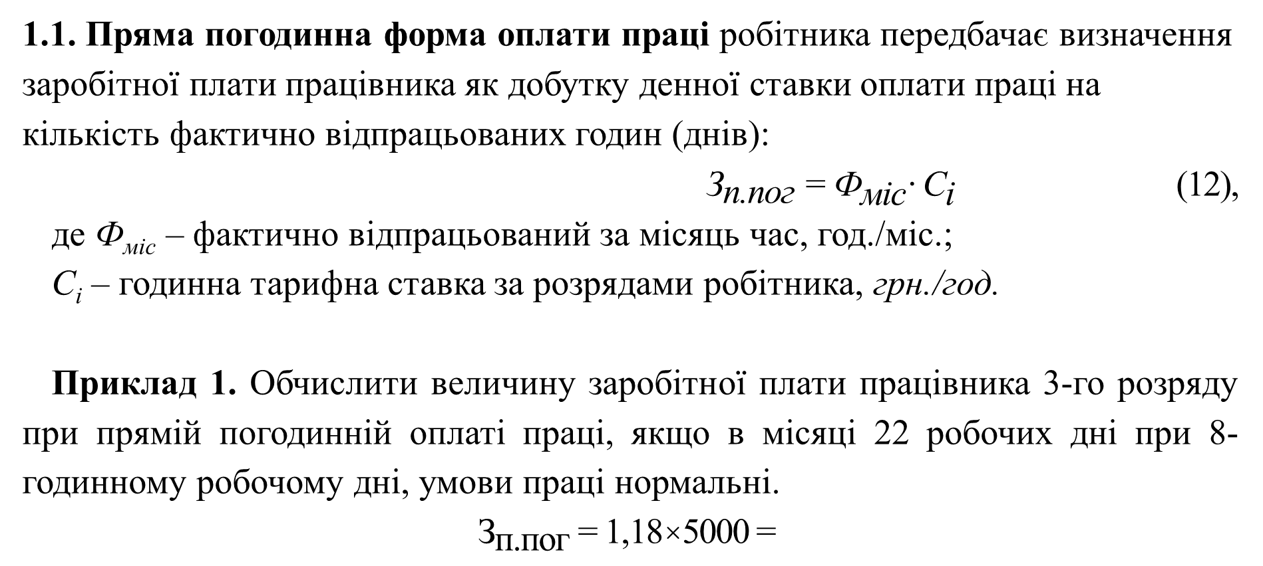
1.1. Пряма погодинна форма оплати праці робітника передбачає визначення заробітної плати працівника як добутку денної ставки оплати праці на кількість фактично відпрацьованих годин (днів):
${\text{З}}_{\text{п.пог }}\text{= }{\text{Ф}}_{\text{міс}}\text{∙ }{\text{С}}_{\text{і}}$ (12),
де Ф_{міс} – фактично відпрацьований за місяць час, год./міс.;
С_{і} – годинна тарифна ставка за розрядами робітника, грн./год.
Приклад 1. Обчислити величину заробітної плати працівника 3-го розряду при прямій погодинній оплаті праці, якщо в місяці 22 робочих дні при 8-годинному робочому дні, умови праці нормальні.
$${\text{З}}_{\text{п.пог }}\text{= 1,}\text{18}\text{×}\text{5000 = }$$

Slide 20
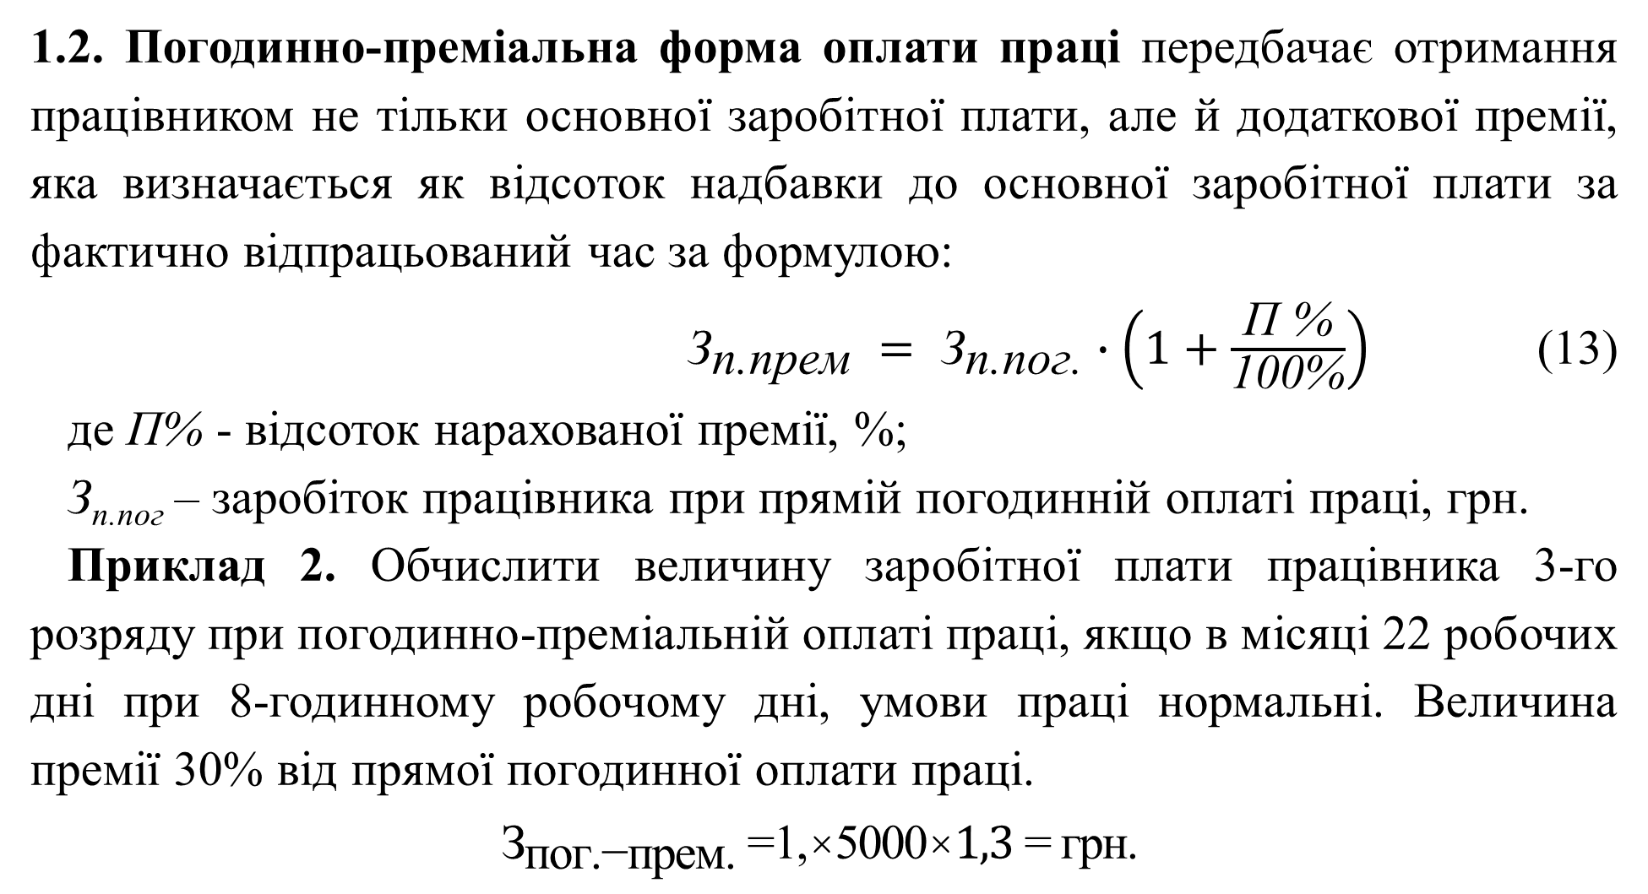
1.2. Погодинно-преміальна форма оплати праці передбачає отримання працівником не тільки основної заробітної плати, але й додаткової премії, яка визначається як відсоток надбавки до основної заробітної плати за фактично відпрацьований час за формулою:
${\text{З}}_{\text{п.прем}} = {\text{З}}_{\text{п.пог.}}∙\left(1+\frac{\text{П \%}}{\text{100\%}}\right)$ (13)
де П% - відсоток нарахованої премії, %;
З_{п.пог} – заробіток працівника при прямій погодинній оплаті праці, грн.
Приклад 2. Обчислити величину заробітної плати працівника 3-го розряду при погодинно-преміальній оплаті праці, якщо в місяці 22 робочих дні при 8-годинному робочому дні, умови праці нормальні. Величина премії 30% від прямої погодинної оплати праці.
$${\text{З}}_{\text{п}\text{ог}\text{.}\text{−}\text{п}\text{рем.} }\text{=1,}\text{×}\text{5000}\text{×}\text{1,3}\text{ = грн. }$$

Slide 21
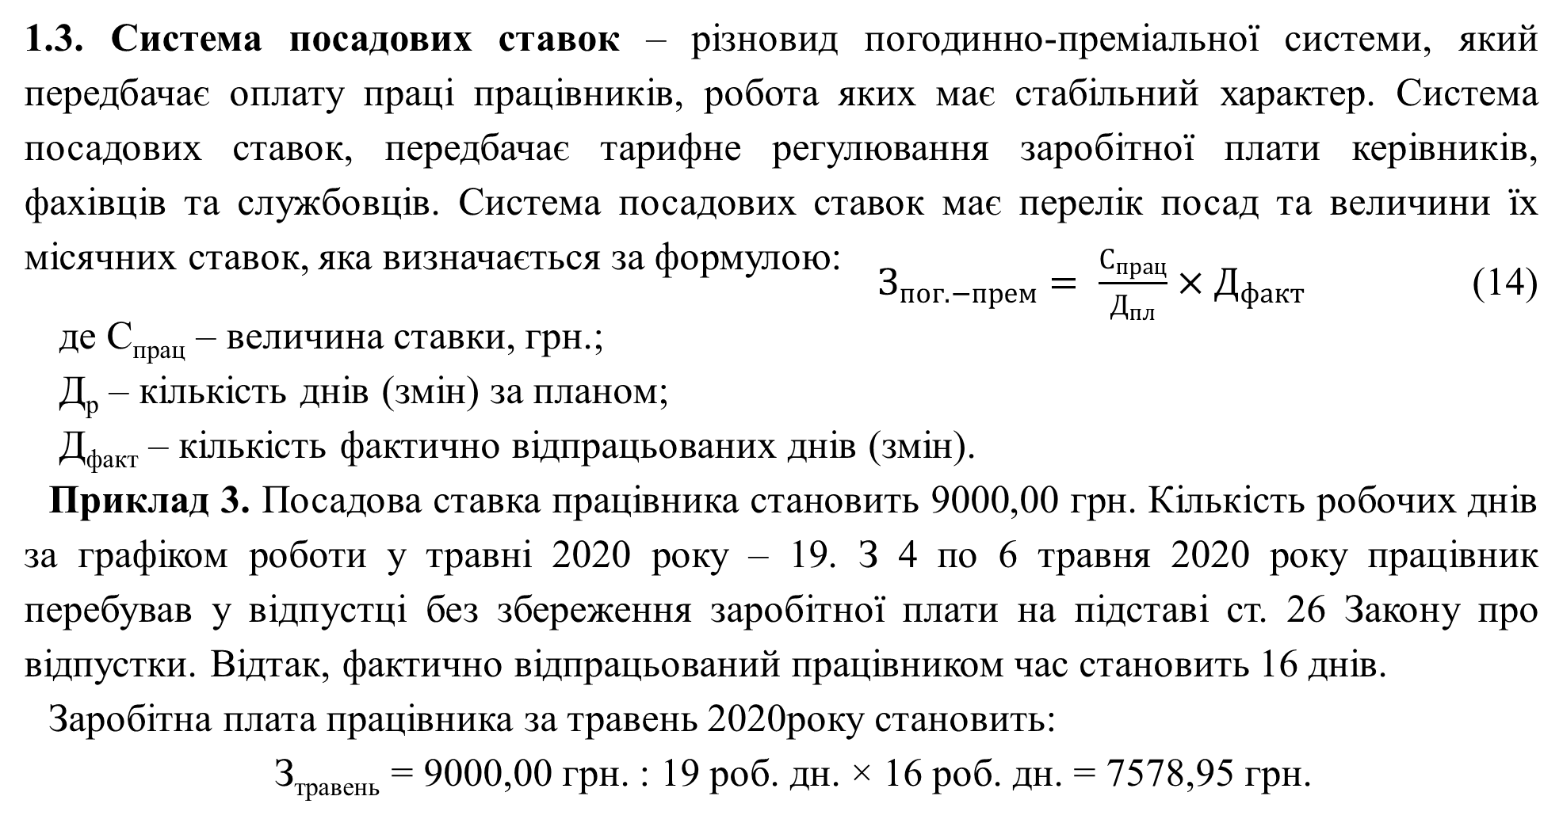
1.3. Система посадових ставок – різновид погодинно-преміальної системи, який передбачає оплату праці працівників, робота яких має стабільний характер. Система посадових ставок, передбачає тарифне регулювання заробітної плати керівників, фахівців та службовців. Система посадових ставок має перелік посад та величини їх місячних ставок, яка визначається за формулою:
$З_{пог.−прем}= \frac{С_{прац}}{Д_{пл}}×Д_{факт}$ (14)
де С_{прац} – величина ставки, грн.;
Д_{р} – кількість днів (змін) за планом;
Д_{факт} – кількість фактично відпрацьованих днів (змін).
Приклад 3. Посадова ставка працівника становить 9000,00 грн. Кількість робочих днів за графіком роботи у травні 2020 року – 19. З 4 по 6 травня 2020 року працівник перебував у відпустці без збереження заробітної плати на підставі ст. 26 Закону про відпустки. Відтак, фактично відпрацьований працівником час становить 16 днів.
Заробітна плата працівника за травень 2020року становить:
З_{травень} = 9000,00 грн. : 19 роб. дн. × 16 роб. дн. = 7578,95 грн.

Slide 22
ІІ. Відрядна система оплати праці передбачає залежність суми заробітку від кількості виготовлених виробів або обсягу виконаних робіт. Відрядна форма оплати праці передбачає наявність кількісних показників виконаної роботи, які безпосередньо залежать від конкретного працівника і піддаються точному обліку. Відрядна форма оплати праці може бути індивідуальною або колективною (бригадною).

Slide 23
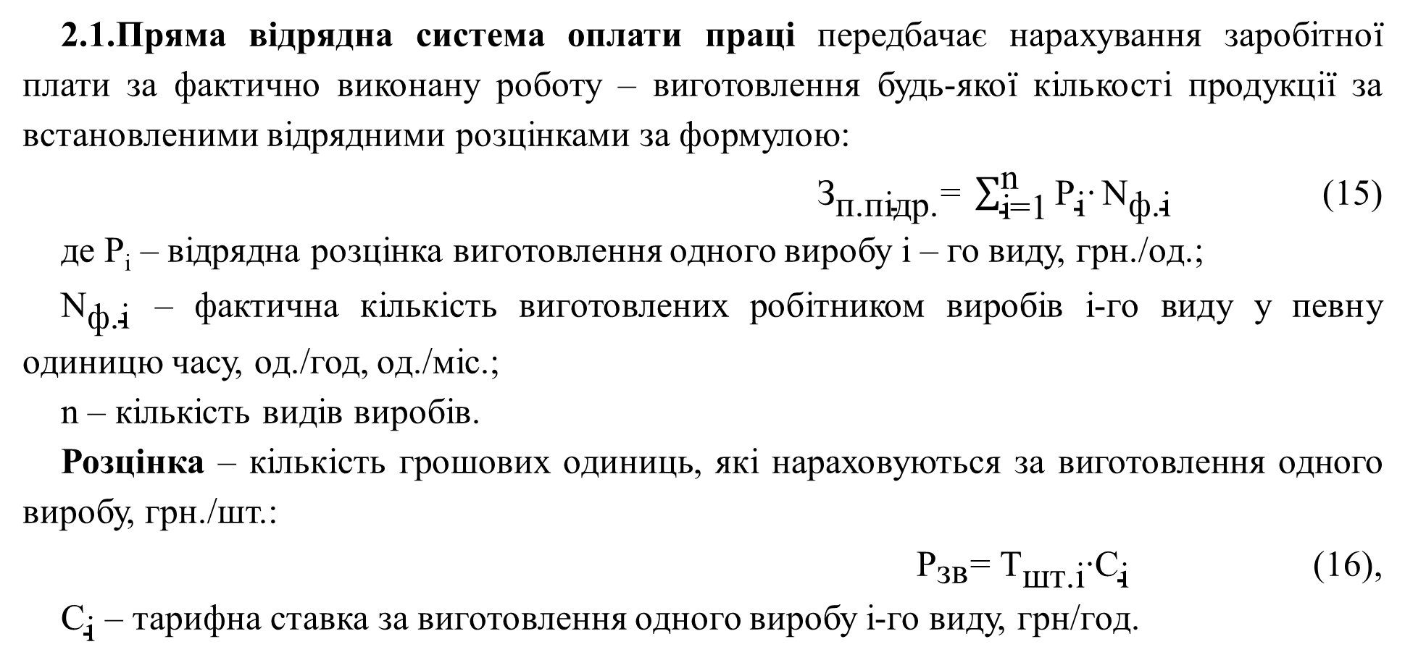
2.1.Пряма відрядна система оплати праці передбачає нарахування заробітної плати за фактично виконану роботу – виготовлення будь-якої кількості продукції за встановленими відрядними розцінками за формулою:
${\text{З}}_{\text{п.підр.}}\text{=} \sum_{\text{і=1}}^{\text{n}}{{\text{Р}}_{\text{і}}\text{∙}}{\text{N}}_{\text{ф.і}}$ (15)
де Р_{і} – відрядна розцінка виготовлення одного виробу і – го виду, грн./од.;
${\text{N}}_{\text{ф.і}}$ – фактична кількість виготовлених робітником виробів і-го виду у певну одиницю часу, од./год, од./міс.;
$\text{n}$ – кількість видів виробів.
Розцінка – кількість грошових одиниць, які нараховуються за виготовлення одного виробу, грн./шт.:
${\text{Р}}_{\text{зв}}\text{= }{\text{Т}}_{\text{шт.і}}\text{∙}{\text{С}}_{\text{і}}$ (16),
${\text{С}}_{\text{і}}$ – тарифна ставка за виготовлення одного виробу і-го виду, грн/год.

Slide 24
Приклад 4. Відрядна розцінка виробництва деталі А становить 36,00 грн./од., а деталі Б – 45,00 грн./од. Фактично робітник виготовив за зміну 10 деталей А та 9 деталей Б. Якою буде денна заробітна плата робітника при прямій відрядній формі оплати праці?
Денний заробіток робітника складе:
З _{п.відряд.} = 36,00 грн./од. х 10 од. + 45,00 грн./од. х 9 од. = 765 грн./день.
Відповідно за місяць заробітна плата працівника складе:
765*21 = 16065 грн./міс.

Slide 25
2.2. Відрядно-преміальна форма оплати праці працівникам додатково нараховується премія за виконання умов і показників преміювання.
Заробітна плата при даній формі обчислюється за формулою:
З_{в.прем.} = З_{відр} + З_{прем} , (17)
де З_{відр} – відрядна заробітна плата, грн.;
З_{прем} – величина премії за виконання встановлених показників;
Або:
З_{в.прем.} = З_{відр} × (1 + В_{пр})/100 , грн., (18)
де В_{пр} – відсоток премії за виконання показників преміювання.

Slide 26
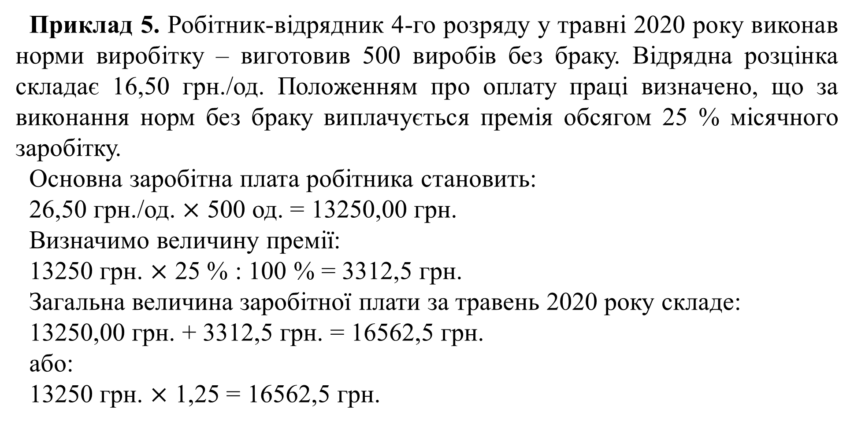
Приклад 5. Робітник-відрядник 4-го розряду у травні 2020 року виконав норми виробітку – виготовив 500 виробів без браку. Відрядна розцінка складає 16,50 грн./од. Положенням про оплату праці визначено, що за виконання норм без браку виплачується премія обсягом 25 % місячного заробітку.
Основна заробітна плата робітника становить:
26,50 грн./од. $×$ 500 од. = 13250,00 грн.
Визначимо величину премії:
13250 грн. $×$ 25 % : 100 % = 3312,5 грн.
Загальна величина заробітної плати за травень 2020 року складе:
13250,00 грн. + 3312,5 грн. = 16562,5 грн.
або:
13250 грн. $×$ 1,25 = 16562,5 грн.

Slide 27
2.3. Відрядно-прогресивна форма оплати праці доцільна тоді, коли умови виробництва потребують перевиконання норм виробітку та виробничих завдань. Термін впровадження відрядно-прогресивної форми оплати праці визначається виробничою необхідністю. Його в кожному окремому випадку встановлює керівник підприємства за погодженням з профспілковою організацією в межах Колективної трудової угоди. Ця форма оплати праці нерідко зумовлює зростання витрат оплати праці, а, значить, збільшення собівартості продукції. Тому відрядно-прогресивну форму оплати праці використовують рідко, як тимчасовий захід.
Відтак, при відрядно-прогресивній системі оплату праці робітника в межах установленої норми (бази) здійснюють за основними відрядними розцінками, а понад установлену норму – за підвищеними відрядними розцінками.

Slide 28
Приклад 6. Робітник-відрядник 3-го розряду при місячній нормі виробітку 200 виробів у травні 2020 року виготовив 250 виробів. Відрядну розцінку встановлено обсягом 58,5 грн./од. Положенням про оплату праці визначено, що за виробіток понад норму відрядні розцінки збільшуються відповідно до таблиці:
Визначимо основну заробітну плату за обсяг виробітку в межах норми відповідно до основних відрядних розцінок:
58,5 грн./од. × 200 од. = 11700 грн.
Визначимо відсоток виконання норми виробітку:
250 од. : 200 од. × 100 % = 125 %.
Отже, виробіток склав 125 %. Відповідно до Положення про оплату праці за виробіток понад установлену норму в межах від 121 до 130 % відрядна розцінка збільшується на 15 %. Визначимо заробітну плату за перевиконання норми виробітку:
(250 од. – 200 од.) × (58,5 грн./од. × 1,15) = 3363,75 грн.
Загальна зарплата за травень 2020 року становить:
11700 грн. + 3363,75 грн. = 15063,75 грн.
Відсоток перевиконання вихідної бази для доплат (П_{в.б.}), % | 1…10% | 11…20% | 21…30% | 31 і більше%
Збільшення розцінки, % | 5 | 10 | 15 | 20

Slide 29
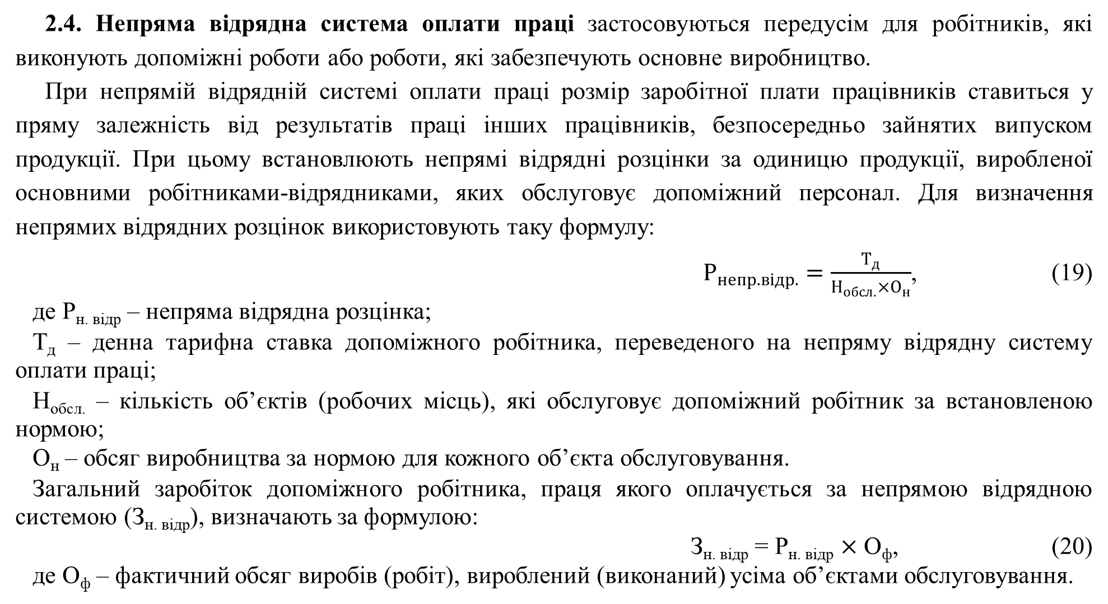
2.4. Непряма відрядна система оплати праці застосовуються передусім для робітників, які виконують допоміжні роботи або роботи, які забезпечують основне виробництво.
При непрямій відрядній системі оплати праці розмір заробітної плати працівників ставиться у пряму залежність від результатів праці інших працівників, безпосередньо зайнятих випуском продукції. При цьому встановлюють непрямі відрядні розцінки за одиницю продукції, виробленої основними робітниками-відрядниками, яких обслуговує допоміжний персонал. Для визначення непрямих відрядних розцінок використовують таку формулу:
$Р_{непр. відр.}=\frac{Т_{д}}{Н_{обсл.}×О_{н}}$, (19)
де Р_{н. відр} – непряма відрядна розцінка;
Т_{д} – денна тарифна ставка допоміжного робітника, переведеного на непряму відрядну систему оплати праці;
Н_{обсл.} – кількість об’єктів (робочих місць), які обслуговує допоміжний робітник за встановленою нормою;
О_{н} – обсяг виробництва за нормою для кожного об’єкта обслуговування.
Загальний заробіток допоміжного робітника, праця якого оплачується за непрямою відрядною системою (З_{н. відр}), визначають за формулою:
З_{н. відр} = Р_{н. відр} $×$ О_{ф}, (20)
де О_{ф} – фактичний обсяг виробів (робіт), вироблений (виконаний) усіма об’єктами обслуговування.

Slide 30
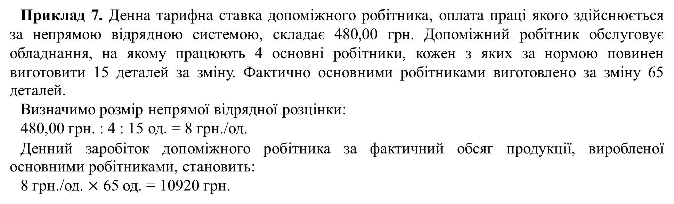
Приклад 7. Денна тарифна ставка допоміжного робітника, оплата праці якого здійснюється за непрямою відрядною системою, складає 480,00 грн. Допоміжний робітник обслуговує обладнання, на якому працюють 4 основні робітники, кожен з яких за нормою повинен виготовити 15 деталей за зміну. Фактично основними робітниками виготовлено за зміну 65 деталей.
Визначимо розмір непрямої відрядної розцінки:
480,00 грн. : 4 : 15 од. = 8 грн./од.
Денний заробіток допоміжного робітника за фактичний обсяг продукції, виробленої основними робітниками, становить:
8 грн./од. $×$ 65 од. = 10920 грн.

Slide 31
2.5. Колективна система оплати праці (бригадна) використовується в умовах особливої специфіки обладнання або технології, яка потребує зусиль групи працівників різної кваліфікації (бригади). В умовах колективної системи оплати праці спочатку визначається загальний заробіток бригади як при прямій відрядній системі, використовуючи бригадні розцінки. В подальшому визначений заробіток розподіляється між членами бригади одним із методів:
метод коефіцієнтів відпрацьованого часу;
метод коефіцієнтів виконання норм.

Slide 32
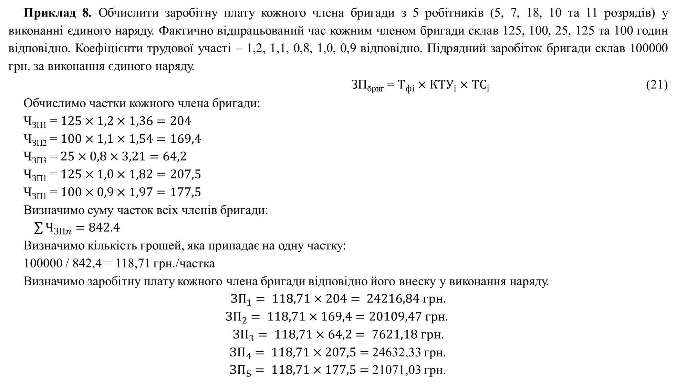
Приклад 8. Обчислити заробітну плату кожного члена бригади з 5 робітників (5, 7, 18, 10 та 11 розрядів) у виконанні єдиного наряду. Фактично відпрацьований час кожним членом бригади склав 125, 100, 25, 125 та 100 годин відповідно. Коефіцієнти трудової участі – 1,2, 1,1, 0,8, 1,0, 0,9 відповідно. Підрядний заробіток бригади склав 100000 грн. за виконання єдиного наряду.
ЗП_{бриг} = $Т_{фі}×{КТУ}_{і}×{ТС}_{і}$ (21)
Обчислимо частки кожного члена бригади:
Ч_{ЗП1} = $125×1,2×1,36=204$
Ч_{ЗП2} = $100×1,1×1,54=169,4$
Ч_{ЗП3} = $25×0,8×3,21=64,2$
Ч_{ЗП1} = $125×1,0×1,82=207,5$
Ч_{ЗП1} = $100×0,9×1,97=177,5$
Визначимо суму часток всіх членів бригади:
$\sum{Ч_{ЗПn}}=842.4$
Визначимо кількість грошей, яка припадає на одну частку:
100000 / 842,4 = 118,71 грн./частка
Визначимо заробітну плату кожного члена бригади відповідно його внеску у виконання наряду.
$${ЗП}_{1}= 118,71×204= 24216,84 грн.$$
$${ЗП}_{2}= 118,71×169,4=20109,47 грн.$$
$${ЗП}_{3}= 118,71×64,2= 7621,18 грн.$$
${ЗП}_{4}= 118,71×207,5=$24632,33 грн.
${ЗП}_{5}= 118,71×177,5=$21071,03 грн.

Slide 33
2.6. Акордна система оплати праці передбачає формування розцінки на певний обсяг робіт з визначенням терміну їх виконання. Фактична заробітна плата кожного працівника визначається як частка від загального фонду оплати праці всього колективу або його окремого підрозділу та залежить від кваліфікації працівника, коефіцієнта його трудової участі та фактично відпрацьованого часу.

Slide 34
2.7. Контрактна система оплати праці ґрунтується на укладанні угоди між роботодавцем і виконавцем, в якій обумовлюються умови праці, права і обов’язки сторін, рівень оплати праці та інше. Відповідно угоди може оплачуватися час робочий час працівника (погодинна оплата праці), так і обсяг виконання покладених на працівника службових обов’язків (відрядна оплата).
Для оплати праці управлінського персоналу в умовах ринкових відносин численні підприємства використовують безтарифну систему оплати праці, яка передбачає коригування їх заробітної плати залежно від обсягу реалізації продукції.

